Slide 1
大切な人と話そう 自分らしい医療の選び方 〜人生会議ってなに？〜
兵庫県立丹波医療センター内科（総合診療）
藤原 稜

Slide 2
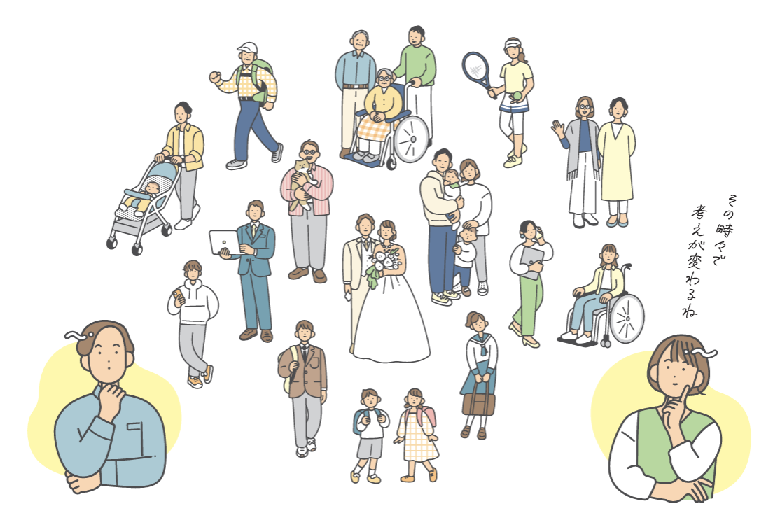
「もしものとき」について話し合おう
「もしものこと」を考えたことがありますか？ 心の余裕のある時に、じっくりと考える時間を持ち、 そして、あなたの考えを大切な人に伝えてみませんか？

Slide 3
これからの治療やケアについて 話し合うことが大切な理由
人はみな、いつでも、命にかかわるような大きな病気やケガをする可能性がある
約4分の３の人が、これからの治療やケアについて自分で決めたり伝えたりするのが難しくなる
治療やケアに関する考えを、あなたの大切な人と話し合っておくことで、もしもの時に、あなたの考えに沿った治療やケアを受けることができるようになる

Slide 4
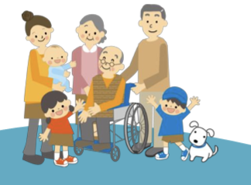
アドバンス・ケア・プランニング (ACP、人生会議）
あなたが大事にしていることや望んでいること、どこで、どのような医療・ケアを受けたいかを、自分自身で前もって考え、周囲の信頼する人たちと共有しておくこと。

Slide 5
これからの治療・ケアに関する話し合い 5つのステップ
ステップ１：考えてみましょう
ステップ２：信頼できる人が誰かを考えて
みましょう
ステップ３：主治医に質問してみましょう
ステップ４：話し合いましょう
ステップ５：伝えましょう

Slide 6
これからの治療・ケアに関する話し合い 5つのステップ
ステップ１：考えてみましょう
ステップ２：信頼できる人が誰かを考えて
みましょう
ステップ３：主治医に質問してみましょう
ステップ４：話し合いましょう
ステップ５：伝えましょう

Slide 7
考えてみましょう： あなたにとって最も 大切なことは 何ですか？

Slide 8
1.もし生きることができる時間が 限られているとしたらあなたに とって大切な事はどんなことですか？
家族や友人
仕事や社会的な役割
身の周りのことが自分でできること
できる限りの治療が受けられること
家族の負担にならないこと
趣味
ひとりの時間が持てること
経済的なこと

Slide 9
２．重体や危篤になった経験、親しい方を亡くした経験はありますか？
「こんな最期だったらいいな、こんな治療やケアを受けたいな」
「こんな最期は嫌だな、こんな治療やケアは嫌だな」
考えてみましょう
今後もし同じような状況になったとしたらどのような治療やケアを受けたいですか？

Slide 10
3. 欠かせない機能
あなたにとってとても大切で、 「これができないまま生きていくのは考えられない」、と思うのはどんなことですか？
大切な人に自分の気持ちや考えを伝えられない
身の回りのことが自分でできない
食べたり飲んだりすることができない

Slide 11
4. 前の質問で考えた「大切なこと」が できなくなり、元に戻らないとしたら・・
①必要な治療やケアを受けて できるだけ長く 生きたい
②命が短くなる可能性はあるが、治療やケアは 受けたくない

Slide 12
これからの治療・ケアに関する話し合い 5つのステップ
ステップ１：考えてみましょう
ステップ２：信頼できる人が誰かを考えて
みましょう
ステップ３：主治医に質問してみましょう
ステップ４：話し合いましょう
ステップ５：伝えましょう

Slide 13
2.信頼できる人が誰か考えてみましょう： あなたが信頼していて、 いざという時に、 あなたの代理として 受ける医療やケアなどについて話し合って 欲しい人（代理決定者）

Slide 14
代理決定者を決めましょう
代理決定者とは
あなたが信頼していて、あなた自身の事をよく理解して くれている人で、病状などによりあなたが考えや気持ちを 伝えられなくなった時に、あなたの代わりに受ける 医療・ケアについて相談し話し合う人
Notes:
代理決定者は何をするか
どのような治療やケアを受けるかを話し合う
どこで治療やケアを受けるかを話し合う
なぜ決めておく必要があるのでしょうか
あなたの価値観、考えを共有しておくため
あなたの治療やケアに対する考えを伝えておくため
あなたの考えや好みが尊重される
代理決定者の負担が軽くなる

Slide 15
代理決定者を決めましょう
配偶者（夫、妻）
子ども
きょうだい
親戚（姪・甥など）
友人・知人
頼める人がいない

Slide 16
代理決定者を決めましょう
長い間一緒にすごしてきて いい時も悪い時のことも自分のことを 一番よく知っている妻に任せようと思う
息子もいるけれど、まだ子どもも小さくて
私のことまで頼めないので 夫に全てお願いしてあります

Slide 17
代理決定者を決めましょう
長女は私と性格が似ていて いざというときにも私の考えに近い 判断をしてくれると思う
長男はこういうことは決断できない 優しい性格なので頼むのは酷だと思う。 次男はきっぱり決断できる性格だから 次男に頼むことにした

Slide 18
これからの治療・ケアに関する話し合い 5つのステップ
ステップ１：考えてみましょう
ステップ２：信頼できる人が誰かを考えて
みましょう
ステップ３：主治医に質問してみましょう
ステップ４：話し合いましょう
ステップ５：伝えましょう

Slide 19
３. 主治医に質問してみましょう
①病名や病状、予想 される今後の経過 ②必要な治療やケアについて代理決定者 と 一緒に主治医に尋ねて みましょう

Slide 20
病名・病状を知っていますか これからの治療・ケアについて考えるために
あなたはご自身の病名・病状を知っていますか

Slide 21
病気の予想される経過や、余命 （あとどれくらい生きられると予測されるか） を知りたいですか？
□ 知りたい
□ 知りたくない
□ わからない

Slide 22
患者が主治医から 聞くことができる治療やケアのこと
治療やケアの利益（メリット）
治療やケアの不利益（デメリットやリスク）
他の治療やケアの方法
治療やケアによってあなたの生活にどんな 影響があるか
病気の予想される経過
治ることが難しい場合、予想される余命

Slide 23
これからの治療・ケアに関する話し合い 5つのステップ
ステップ１：考えてみましょう
ステップ２：信頼できる人が誰かを考えて
みましょう
ステップ３：主治医に質問してみましょう
ステップ４：話し合いましょう
ステップ５：伝えましょう

Slide 24
4. 話し合いましょう：
もしあなたが、治癒が 不可能な病気にかかり、 周囲の人に自分の考えを 伝えられなくなった場合 にどんな治療やケアを 受けたいか、どこで治療 やケアを受けたいかに ついて代理決定者ととも に考えていきます

Slide 25
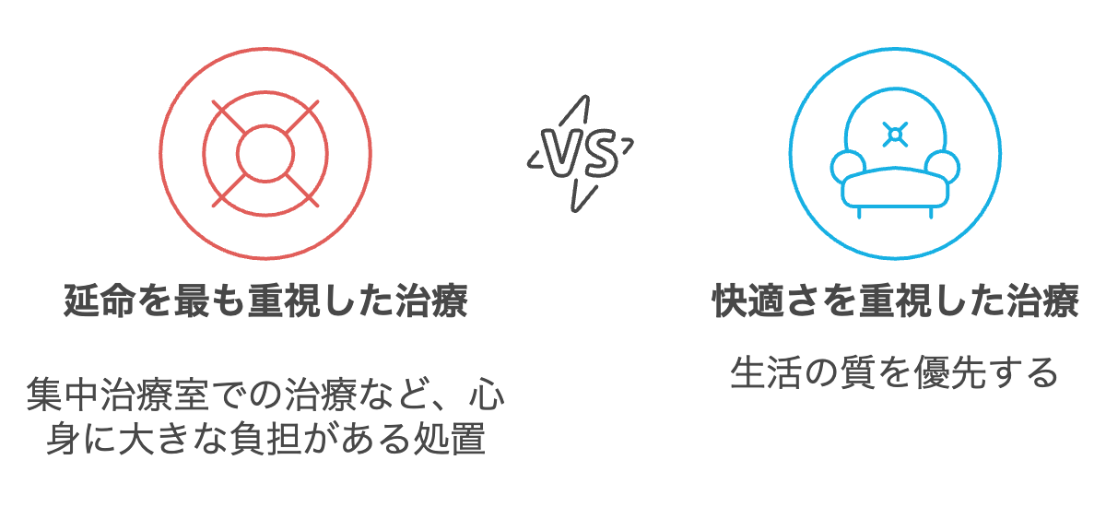
病状の悪化などにより自分の考えを伝えられなくなった場合、どのような治療を望みますか？
Notes:
延命を最も重視した治療：心肺蘇生、気管挿管、人工呼吸器の使用や、集中治療室での治療など、心身に大きな負担がある処置であっても、できる限り長く生きることを重視した治療を受ける
延命効果を伴った基本的、一般的な内科治療：集中治療室への入院や心肺蘇生、気管挿管、人工呼吸器の使用等の、心身に大きなつらさを伴う処理までは希望しないが、その上で少しでも長く生きるための治療を受ける
快適さを重視した治療：治療による延命効果を期待するよりも、できる限り苦痛の緩和や快適な暮らし（自分らしい生活）を大切にした治療を受ける
苦痛な症状についてはどの治療を選んでもできる限りの症状緩和のための治療やケアが行われます

Slide 26
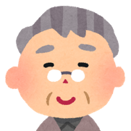
延命を最も重視した治療 を選んだ理由
少しでも長く生きていれば、 新しい治療法ができるかもしれない 可能性がある限り諦めたくない
子どもがまだ成人していないから できるだけ長く側にいて成長を見ていたい つらくても、今は長く生きることを優先する

Slide 27
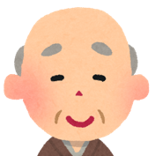
延命効果を伴った基本的、 一般的内科治療を選んだ理由
まだやり残したことがあるし、無理のない範囲
で治療は受けたい。でも機械につながれたり、
管だらけになるのはいやだ
回復の可能性がゼロではないんだったら、
治療は受けたい。でも、つらい思いをする
のはまっぴら

Slide 28
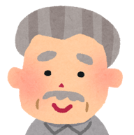
快適さを重視した治療を選んだ理由
十分に自分の人生を生きてきた 長い期間治療を受けてきて、色んな経験を
した つらい治療や管をつけた生活は嫌だ
できるならば、静かに家で過ごしたい
話をすることや食べることが一番の楽しみ それができない状態で生きていくなんて 私には考えられない 最期まで家族や友人と穏やかに過ごしたい

Slide 29
これからの治療・ケアに関する話し合い 5つのステップ
ステップ１：考えてみましょう
ステップ２：信頼できる人が誰かを考えて
みましょう
ステップ３：主治医に質問してみましょう
ステップ４：話し合いましょう
ステップ５：伝えましょう

Slide 30
5.伝えましょう：
もしもの時に、あなたの大切な人（代理決定者）にどれくらい任せるかについて

Slide 31
病状が悪化し、自分の考えが伝えられなくなった時に、あなたの考えとあなたの大切な人（代理決定者）の考えが違う時にどうしてほしいですか？
私の望んでいたとおりにしてほしい
私の希望を基本として、医療福祉従事者と代理決定者で相談して決めてほしい
私の希望と違っても、医療福祉従事者と代理決定者で相談して決めてよい

Slide 32
代理決定者と話すだけでは 十分ではありません
代理決定者以外の家族や知人、医療従事者（意思や看護師など）などにもあなたの希望や考えを伝えておきましょう、あなたの希望が尊重されやすくなります
医療従事者に希望を伝えたあとでもいつでも内容は訂正することができます
病状が変化したときなど定期的に考えを整理して、話し合っておきましょう

Slide 33
「もしものとき」について話し合おう
自分らしく生きる
参考：厚生労働省HP：人生会議してみませんか

